Slide 1
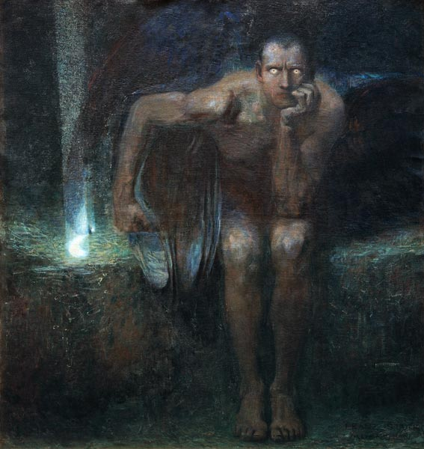
Zlý duch
„Najväčší trik diabla je, že presvedčil ľudí, že neexistuje.”
Charles Baudelaire

Slide 2
Čo o ňom vieme?
Ako ho vnímaš ty?

Slide 3
Nájdeme ho v umení...

Slide 4
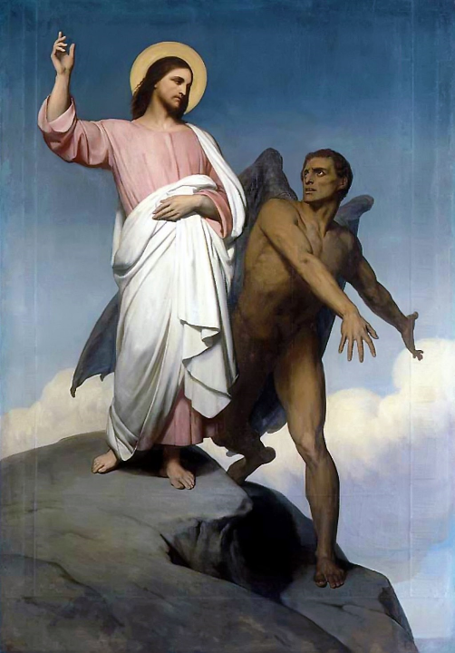

Slide 5
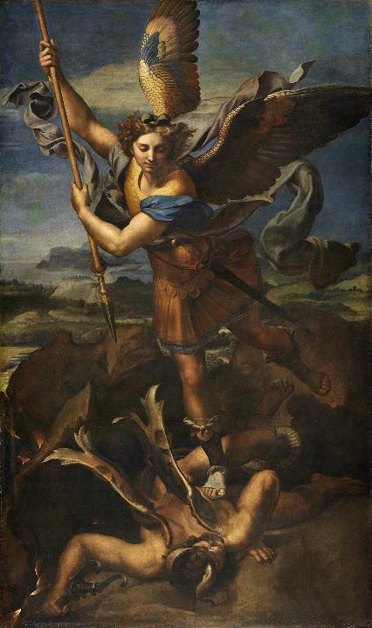

Slide 6
V rozprávke

Slide 7
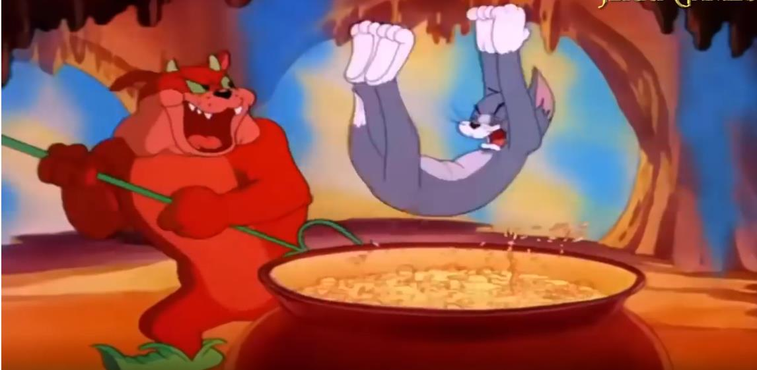

Slide 8
V hudbe...

Slide 9
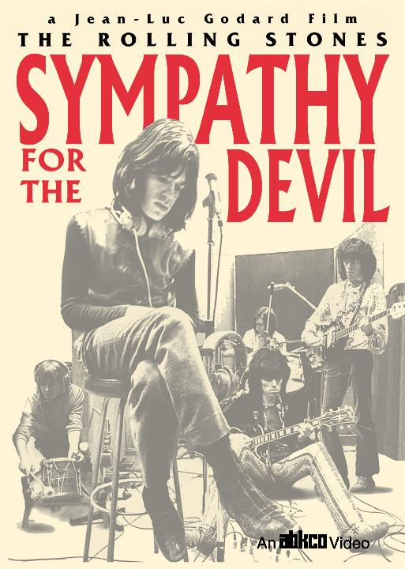

Slide 10
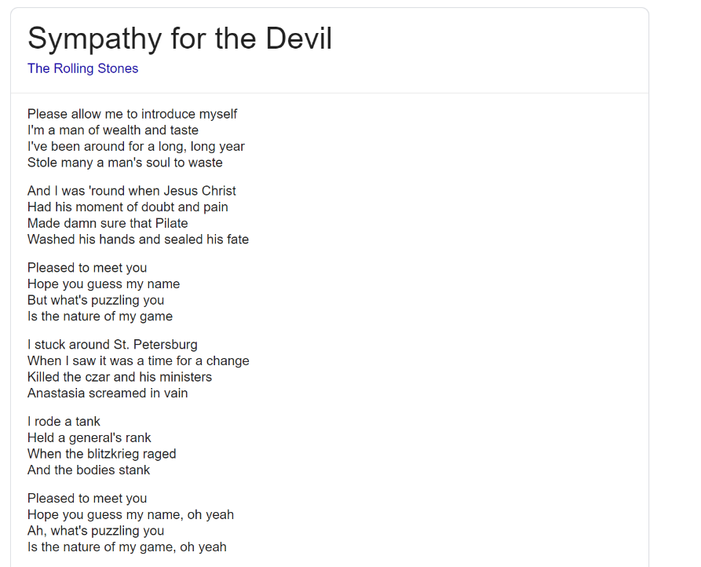

Slide 11
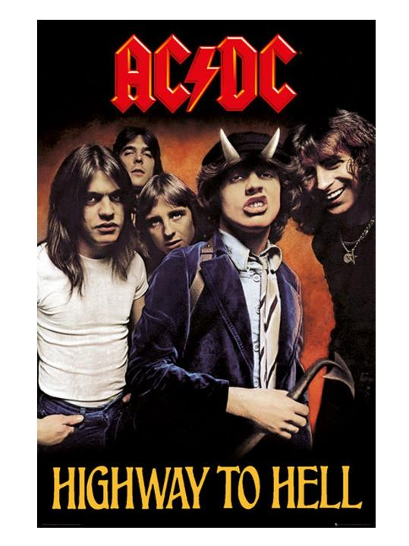

Slide 12
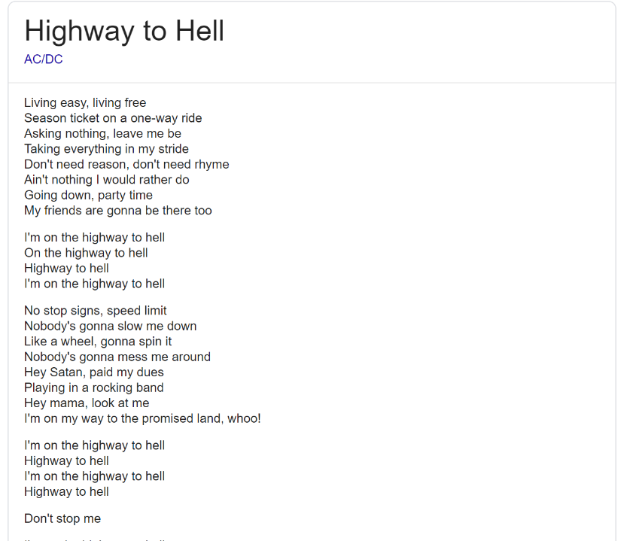

Slide 13
V novinách...

Slide 15
Vo filme...

Slide 16
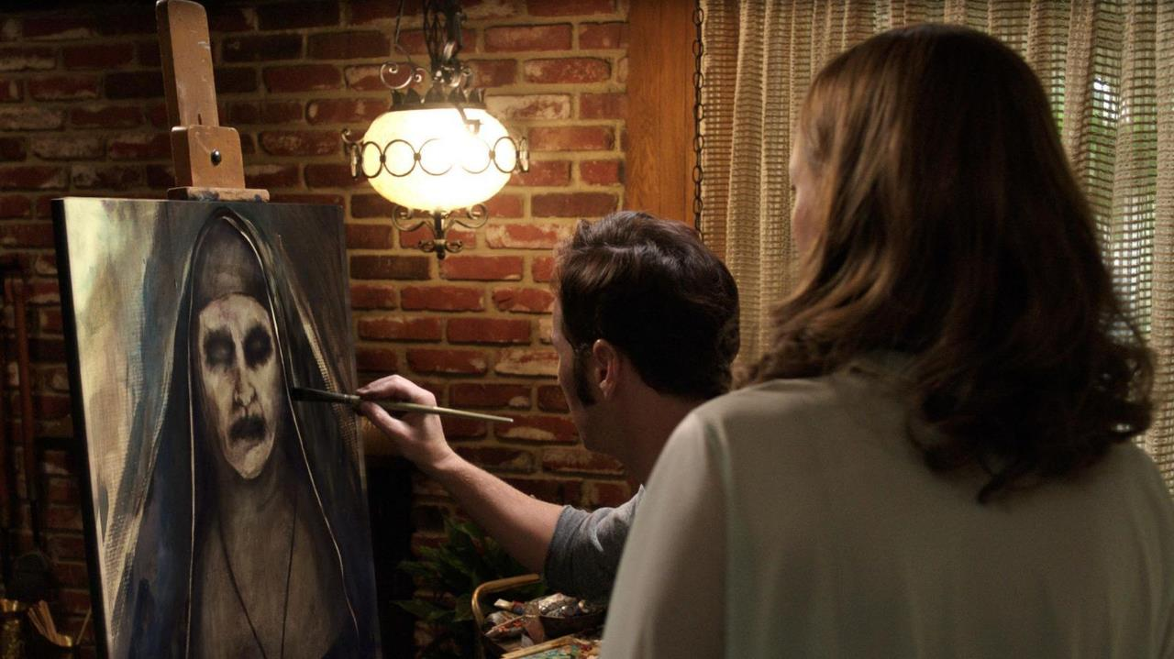
V zajatí démonov

Slide 17
Exorcizmus Emily Rose

Slide 19
Je toto verný obraz zlého ducha?

Slide 20
A čo na to sväté písmo?

Slide 21
„Non serviam“

Slide 22
Stvorenie sveta

Slide 23
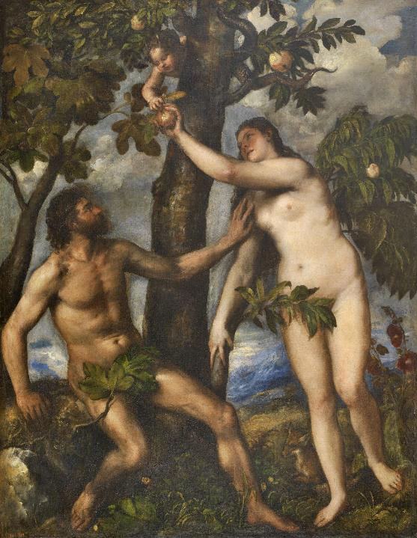
Adam a Eva, Gn 3,1-8

Slide 24
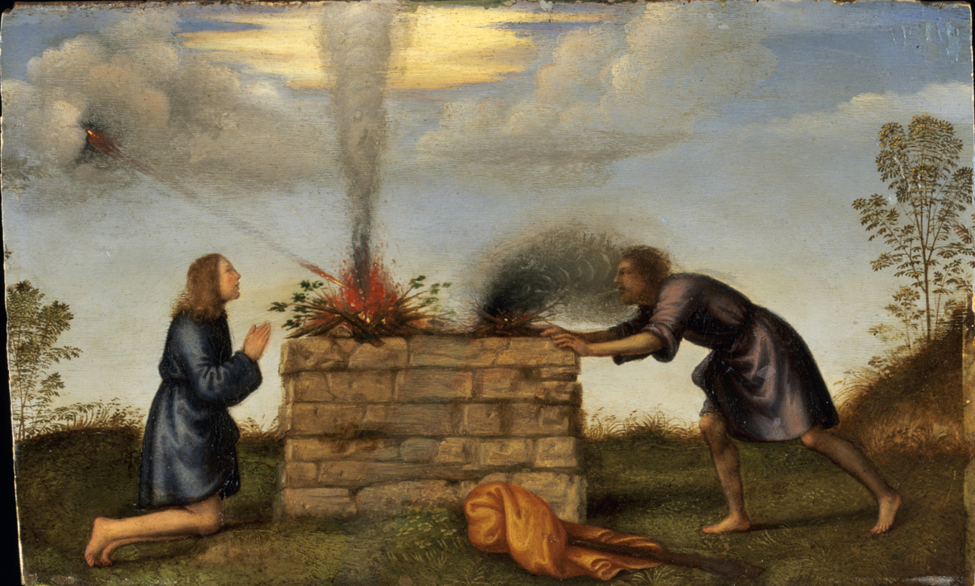
Kain a Ábel, Gn 4,1-10

Slide 25
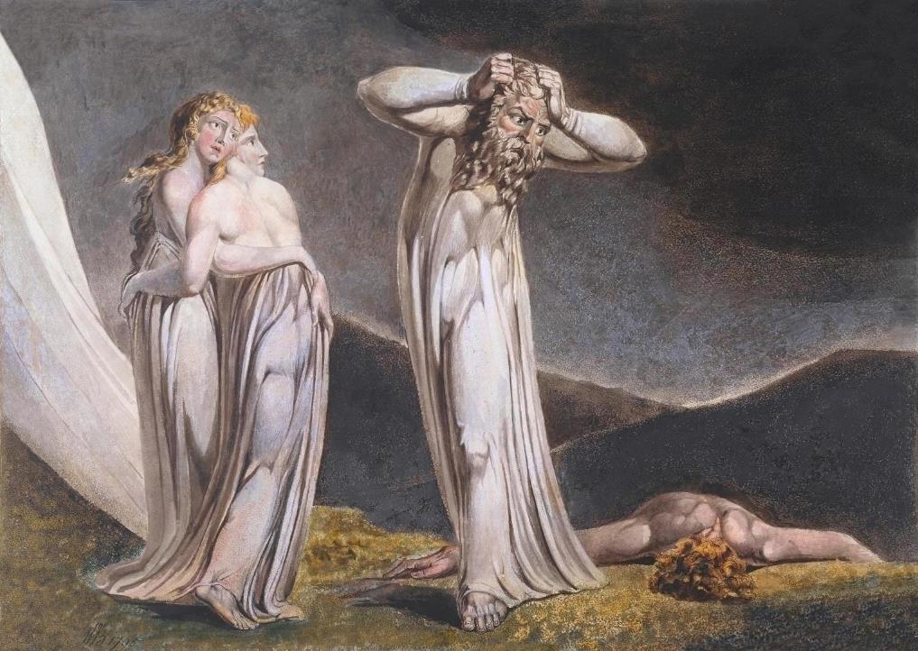
Lamech, Gn 4,19

Slide 26
Potopa, Gn 6,6-8

Slide 27
Následok dedičného hriechu
„Ak chceš urobiť niečo dobré, resp. byť dobrým človekom, tak musíš usilovne pracovať a premáhať sa. Naopak ak chceš urobiť niečo zlé, resp. byť zlým človekom, tak nemusíš robiť vôbec nič.“

Slide 28
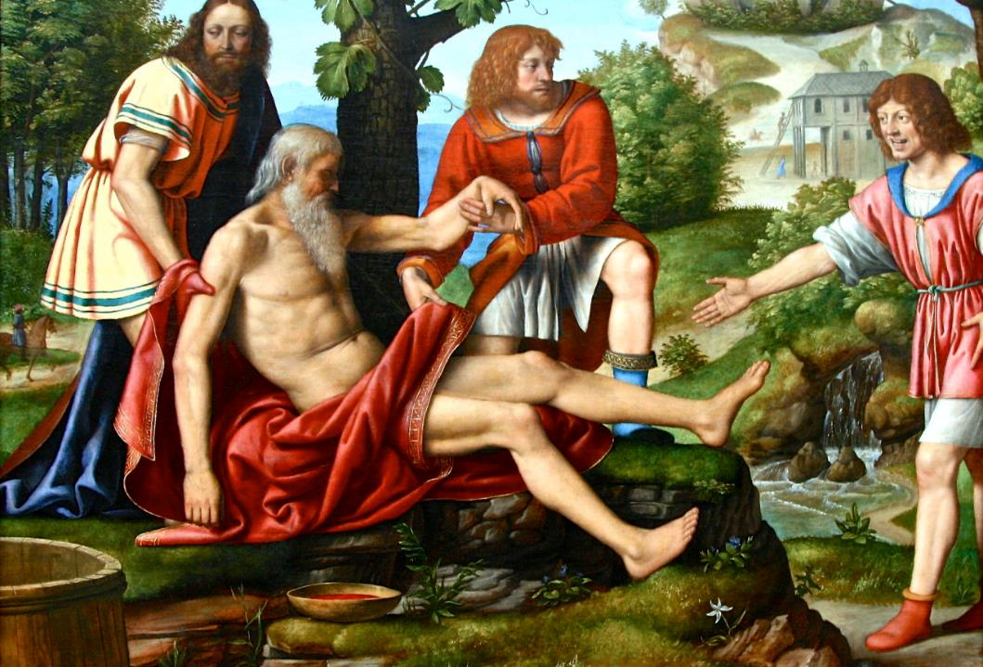
Noe a Chám, Gn 9,21-25

Slide 29
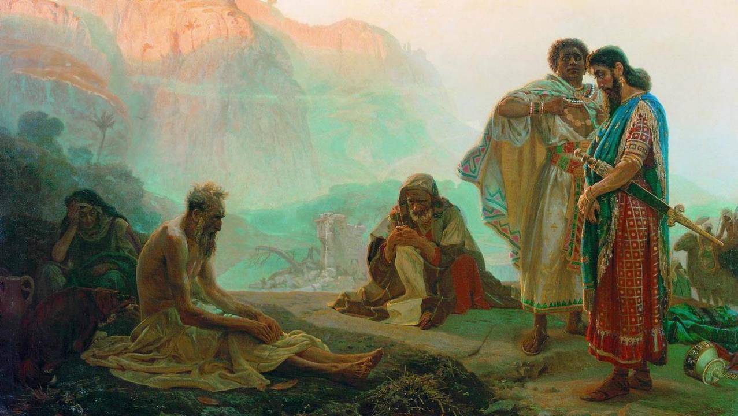
Jób, Jób 1,1-12

Slide 30
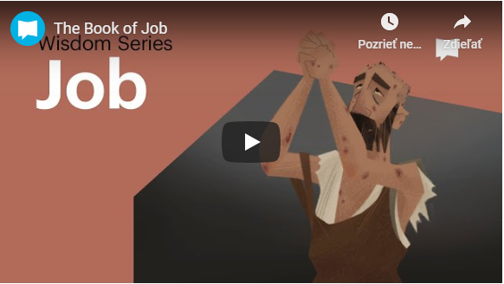
Kniha Jób - The Bible Project
https://www.youtube.com/watch?v=GswSg2ohqmA

Slide 31
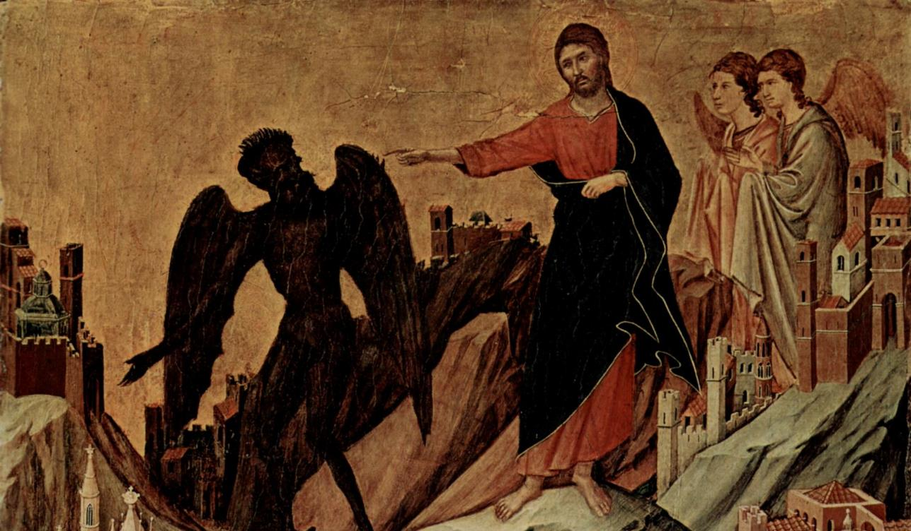
Ježiš na púšti, Lk 4,1-13

Slide 32
Apokalypsa, Zjv 13,18

Slide 33
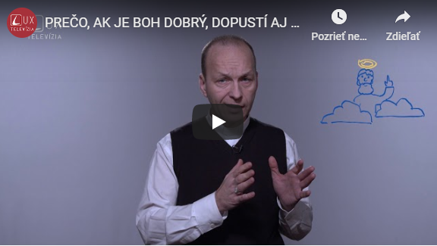
Prečo Boh dopustí zlo?
https://www.youtube.com/watch?v=YHVsahzUj6k

Slide 34
Dva extrémy
Za všetkým zlým v mojom v živote je zlý duch!
Vs.
Zlý duch vlastne neexistuje a ak áno, čo ma potom.

Slide 35
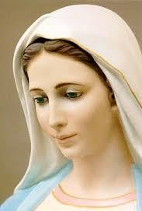
Panna Mária
"Hľa služobnica Pána, nech sa mi stane podľa tvojho slova."

